Slide 1
Online Jurnal
Pebriansyah
Ariefana
(Eby)
Ario Pamungkas
Seksi 2
Sabtu

Slide 2
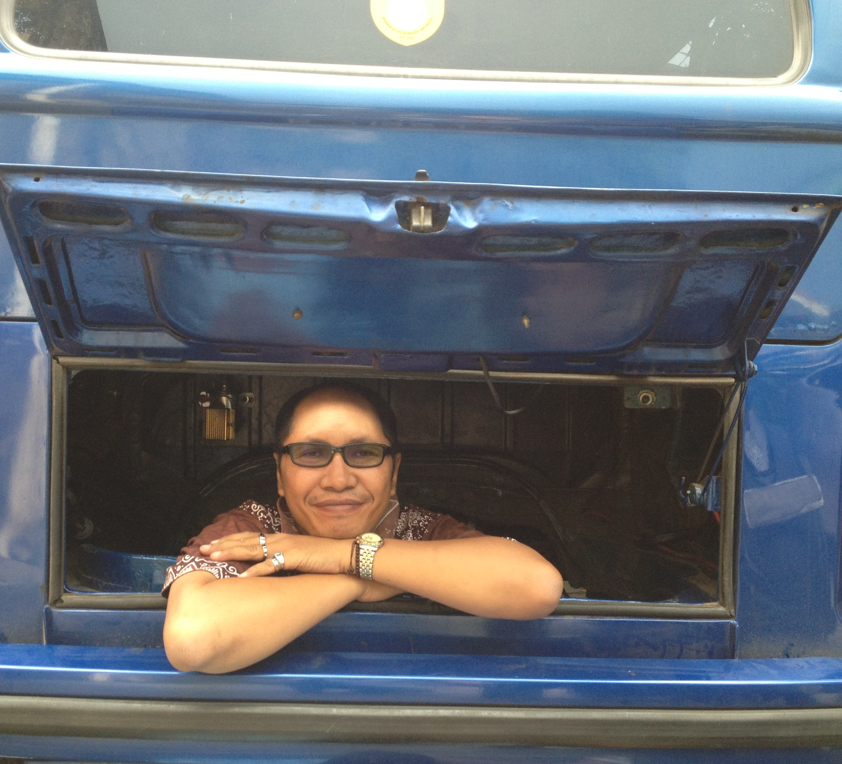
Ario Pamungkas ariopamungkas@gmail.com
08161123413/08999940535

Slide 3
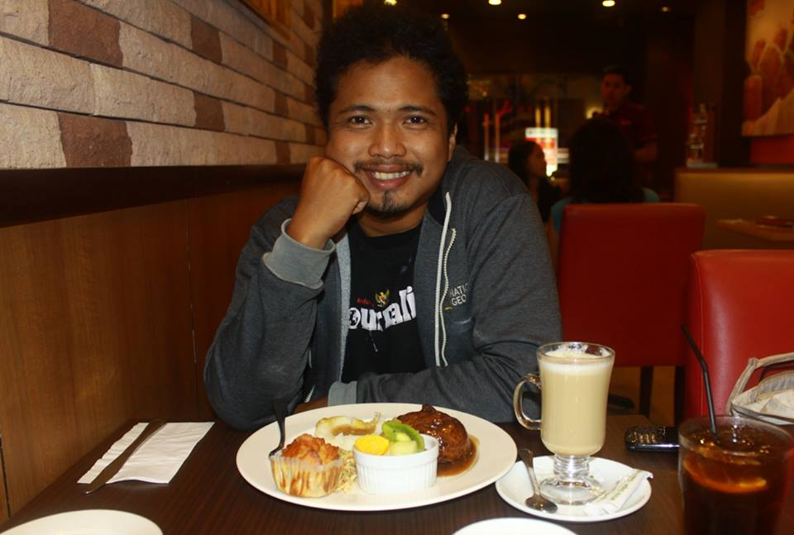
Pebriansyah Ariefana (eby) eby.jakarta@gmail.com
085697363765
PIN: 21cb9585

Slide 4
INTODUCTION
Background
Ruang Lingkup OJ
Metode Pembelajaran
Penilaian
others

Slide 5
Apa itu Media Online
Media online (online media) adalah media massa yang tersaji secara online di situs web (website) internet.
Media online adalah media massa ”generasi ketiga” setelah media cetak (printed media) –koran, tabloid, majalah, buku-- dan media elektronik (electronic media) –radio, televisi, dan film/video.

Slide 6
Apa itu Media Online
Secara teknis atau ”fisik”, media online adalah media berbasis telekomunikasi dan multimedia (komputer dan internet). Termasuk kategori media online adalah portal, website (situs web, termasuk blog), radio online, TV online, dan email.
Isi media online terdiri: Teks, Visual/Gambar, Audio, dan Audio-Visual (Video)

Slide 7
KARAKTERISTIK Media Online
Secara teknis atau ”fisik”, media online adalah media berbasis telekomunikasi dan multimedia (komputer dan internet). Termasuk kategori media online adalah portal, website (situs web, termasuk blog), radio online, TV online, dan email.
Isi media online terdiri: Teks, Visual/Gambar, Audio, dan Audio-Visual (Video)

Slide 8
KARAKTERISTIK Media Online
Aktual, berisi info aktual karena kemudahan dan kecepatan penyajian.
Update, pembaruan informasi terus dan dapat dilakukan kapan saja.
Interaktif, dua arah, dan ”egaliter” dengan adanya fasilitas kolom komentar, chat room, polling, dsb.

Slide 9
KARAKTERISTIK Media Online
Terdokumentasi, informasi tersimpan di ”bank data” (arsip) dan dapat ditemukan melalui ”link”, ”artikel terkait”, dan fasilitas ”cari” (search).
Terhubung dengan sumber lain (hyperlink) yang berkaitan dengan informasi tersaji.

Slide 10
Jurnalisme On Line
Jurnalistik online – disebut juga cyber journalisme
Melaporkan fakta atau peristiwa yang diproduksi dan didistribusikan melalui internet

Slide 11
Jurnalisme On Line
Jurnalisme online merupakan proses penyampaian informasi dengan menggunakan media internet (website).
Jurnalisme online adalah ”jurnalisme judul” karena perilaku pembaca yang umumnya ”headline reader” atau ”lead reader” – perilaku yang juga berlaku bagi pembaca koran. Tubuh berita biasanya diformat dalam bentuk singkat dan padat. Kelengkapan informasi tetap terjaga karena ada ”berita/tulisan terkait” (linkage).

Slide 12
Konsep & Dasar-dasar Online Jurnal
Karakter OJ :
Kecepatan Penyajian
Real time
Interaktif
Diperkaya dengan link/tautan informasi terkait
Praktis
Up to date
Global
Murah
All audience

Slide 13
Konsep & Dasar-dasar Online Jurnal
Keunggulan (James C. Foust) dalam buku “Online Jurnalisme Principles & Practices of News for the Web”
Audience Control (audience dapat leluasa dalam memilih berita)
Non Lienarity (dpt berdiri sendiri atau tidak berurutan)
Storage & Retrival (berita yang disimpan dapat diakses lagi dengan mudah)
Unlimited Space
Immediacy (cepat & langsung)
Multimedia Capability (teks, suara, video)
Interactivity

Slide 14
Memahami konsep penyampaian berita jurnal
Syarat Penulisan Berita :
Kejujuran
Kecermatan
Keseimbangan
Kelengkapan dan kejelasan
Keringkasan

Slide 15
Memahami konsep penyampaian berita jurnal
Keseimbangan
  Tampilkan fakta dari masalah pokok
  Jgnmemuat informasi yg tidak relevan
  Jangan menyesatkan atau menipu khalayak
  Jangan memasukkan emosi atau pendapat tapi ditulis seakan-akan fakta
  Tampilkan semua sudut pandang yang relevan
  Jangan gunakan pendapat editorial

Slide 16
Memahami konsep penyampaian berita jurnal
Struktur Berita dan Induk Berita
Judul Berita
Fungsi :
  Menarik minat pembaca
  Merangkum isi berita
  Melukiskan suasana berita
  Menserasikan tampilan
Memakai kalimat positif & netral
Menggunakan kata sederhana dan sejelas mungkin

Slide 17
Memahami konsep penyampaian berita jurnal
Teras Berita
Menampilkan intisari persoalan
  Sesuatu yang penting
  Sesuatu yang menarik
Singkat, spesifik, identifikasi dengan jelas, hindari bentuk pertanyaan/kutipan, beri keterangan waktu yang tepat

Slide 18
Memahami konsep penyampaian berita jurnal
Tubuh Berita
Bukan rangkuman
Ditulis semenarik mungkin
Ringkas
Mengulangi kata-kata kunci
Dapat menyertakan kutipan (langsung/tidak langsung)
Menyertakan sumber berita (attribution)
Memberi indikasi yg jelas siapa sumber berita
Menyertakan sumber berita

